Slide 1
第一章 激光的基本原理
相干性的光子描述：光波模式、光子的量子状态和光子的相干性
光与物质相互作用的三个过程：受激吸收、自发辐射和受激发射
光的受激辐射放大：激光的产生
激光器组成和激光特性

Slide 2
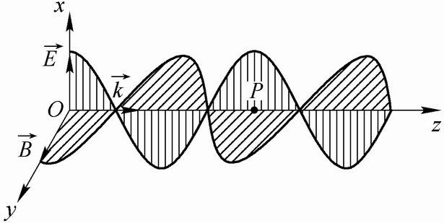
第一节 相干性的光子描述
光波模式、光量子态、相格、相干体积和光子简并度
一、光的经典描述
１、光矢量：光波是一种电磁波，是E和B的振动和传播。如图（1-1）所示。习惯上常把电矢量叫做光矢量
图（1-1）电磁波的传播

Slide 3
２、光的偏振性：光矢量具体的振动方式（振幅与相位随方位的分布）称为光的偏振结构或光的偏振态。包括：完全偏振光（线、圆、椭圆），非偏振光（自然光）和部分偏振光（偏振度？）。
(1)线偏振光
(2)自然光
y
E_{y}
E
E_{x}
x
传播方向
z

Slide 4
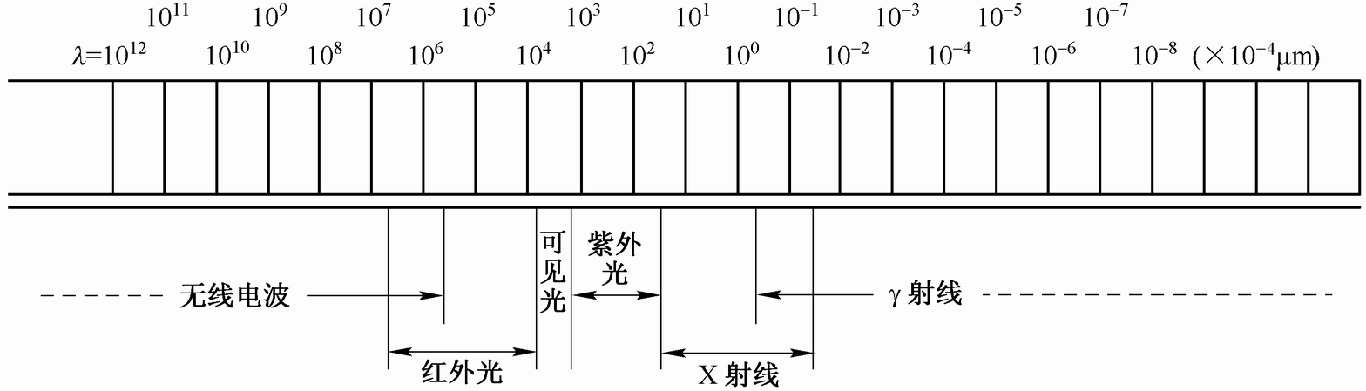
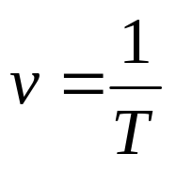
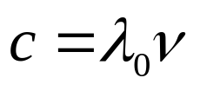
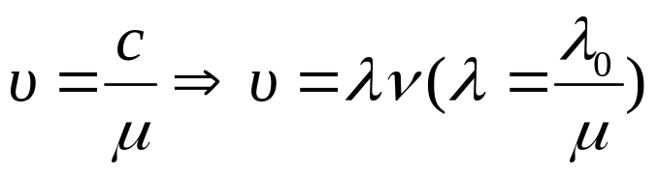
３、光速、频率和波长三者的关系
(1)波长:振动状态在经历一个周期的时间内向前传播的距离。
(2)光速
(3)频率和周期：光矢量每秒钟振动的次数
(4)三者的关系
在真空中
各种介质中传播时，保持其原有频率不变，而速度各不相同

Slide 5





４、单色平面波
(1)平面波
波阵面或同相面：光波位相相同的空间各点所连成的面
平面波：波阵面是平面
(2)单色平面波：具有单一频率的平面波
准单色波:实际上不存在完全单色的光波，总有一定的频率宽度，如 称为准单色波。
理想的单色平面波（简谐波）
设真空中电磁波的电矢量 在坐标原点沿x方向作简谐振动，磁矢量 在y方向作简谐振动，频率均为 ，且t=0时两者的初位相均为零。则 、 的振动方程分别为:

Slide 6
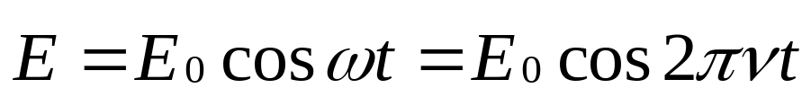
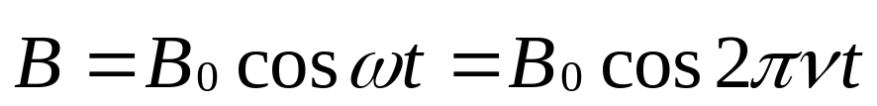
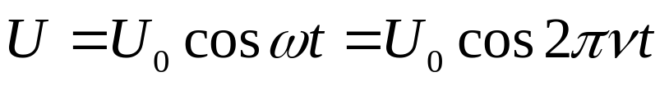
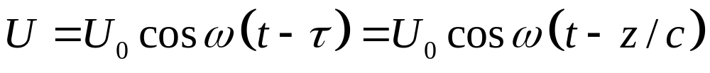
两式统一写为：
其中，U为场矢量大小，代表 或 的大小，U₀为场矢量的振幅。
波场中z轴上任一点P的振动方程，设光波以速度c向z方向传播

Slide 7
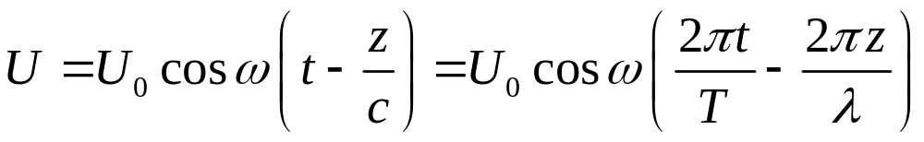
分析：
(a)z一定时，则U代表场矢量在该点作时间上的周期振动
(b)t一定时，则U代表场矢量随位置的不同作空间的周期变化
图（1-1）电磁波的传播
(c)z、t同时变化时，则U代表一个行波方程，代表两个不同时刻空间各点的振动状态。光波具有时间周期性和空间周期性。时间周期为T，空间周期为λ；时间频率为1/T，空间频率为1/λ（波数）

Slide 8
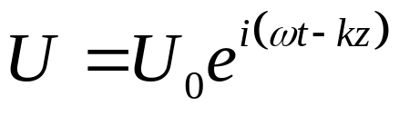
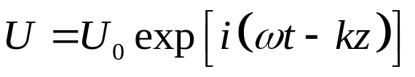



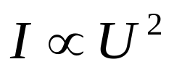
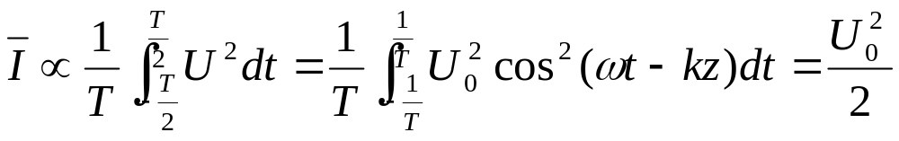
(3)平面波的复数表示法 光强
线偏振的单色平面波的复数表示：
或
复振幅 :
模量 代表振幅在空间的分布，辐角(-kz)代表位相在空间的分布
光强：光强与光矢量大小的平方成正比，即

Slide 9
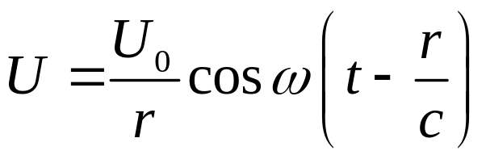
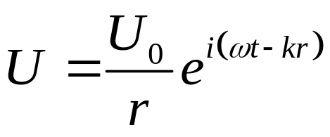
(4)球面波及其复数表示法
球面简谐波方程：
球面波的复数表示法：

Slide 10
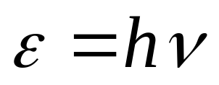
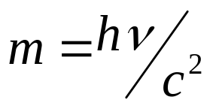
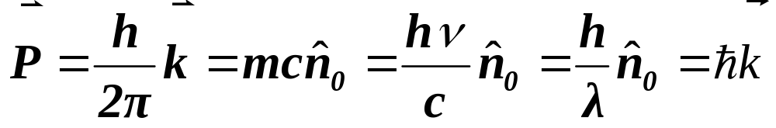
二、光的量子描述
光既是粒子又是波，具有波粒二象性！
1、光子的能量：
2、光子的质量：
3、光子的动量：
4、光子有两个独立的偏振态。

Slide 11
光子有自旋：自旋量子数为整数，光子集合服从玻色－受因斯坦分布；这不同于电子、质子和中子
光子态：各种不同种类的光子具有不同特征（能量、动量、偏振），而这些特征所决定的状态，叫光子态
  处于同一状态的光子数不受限制（可多可少）
  处于同一状态光子不可区分
  光子态按以下几个方面加以区分：
  传播方向
  频率（动量）
  偏振状态
  所以处一同一几何空间内，并且具有相同的传播方向、频率和相同偏振态被视为同一个光子态

Slide 12
三、光波模式——从波动性来讨论
1、麦氏方程的解
特解：单色平面波。
通解：一系列单色平面波的叠加。
自由空间中的电磁波:任意波矢的平面波均可以存在!
２、受边界条件限制空间的电磁波：一系列独立的具有特定波矢的平面单色驻波。即只允许驻波光模式存在！

Slide 13

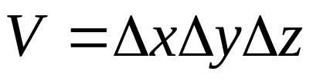
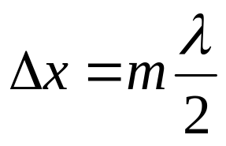
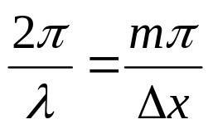
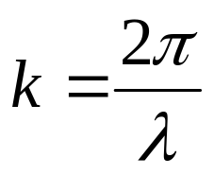
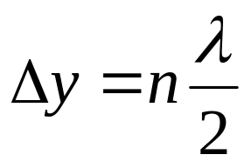
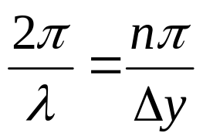
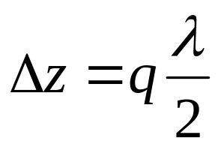
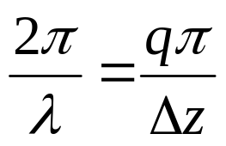
3、光波模式：能存在于腔内的以波矢 为标志的电磁波模式。不同模式以 区分，同一 又由于对应两个独立的偏振态，则同一波矢 对应两个不同偏振方向的光波模式。
4、体积为V 的空腔中的光波模式数
（1）设：
在x,y,z三方向应用驻波条件得：
又因为：
则 的三个分量应满足：

Slide 14
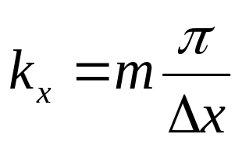
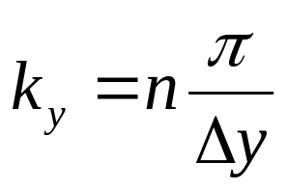
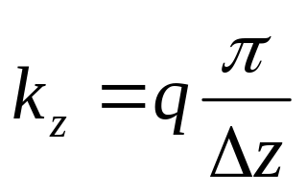
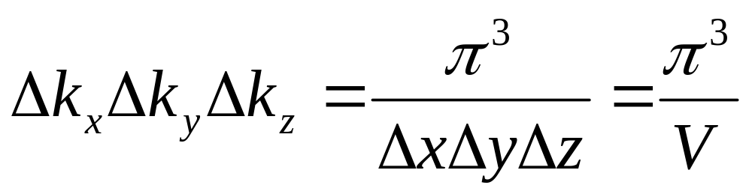

（2）光波模式的波矢空间表示
波矢空间：以k_{x}、k_{y}、k_{z}为直角坐标系构成的空间。
每一个光波模式对应该空间的一个点。
每个光模在波矢空间所占体积为：
处于空腔单位体积内，频率位于 附近单位频率间隔的光波模式数（光波模密度）是多少呢？

Slide 15
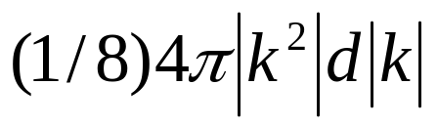
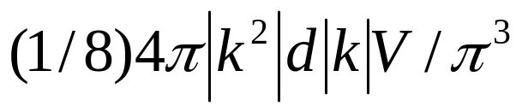
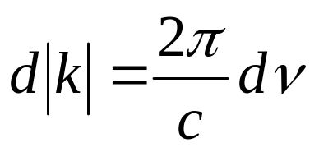
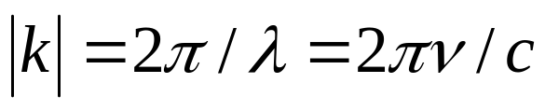
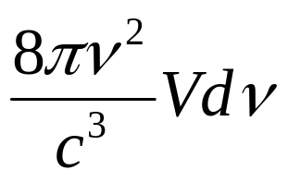
在K空间内，波矢绝对值处于|k|~|k|+d|k|区间的体积为：
故在此体积内的模式数为：
代入：
可得频率在v~v+dv区间内的模式数，考虑到对应同一K有两种不同的偏振，模式数应乘以2，最终得到在体积V的空腔内，处在频率v附近频带dv内的模式数为：

Slide 16
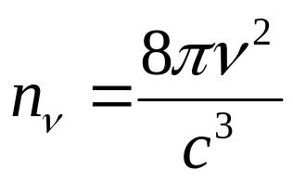
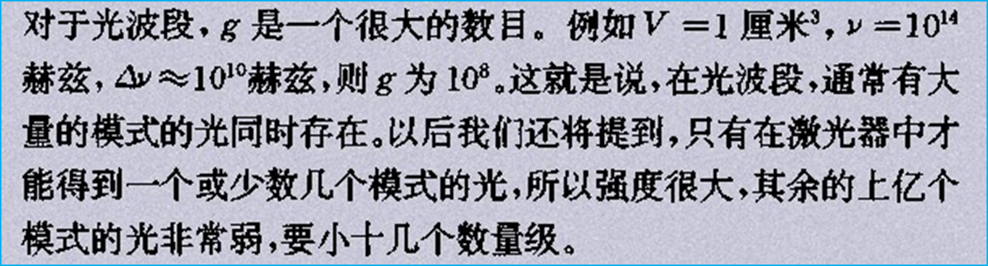
称为模式密度。

Slide 17
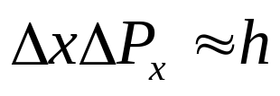
四、光子态——从粒子性来讨论
1、经典力学中粒子运动状态的描述
用六维相空间的一个点，即广义笛卡尔坐标（x,y,z,p_{x} ,p_{y} ,p_{z}）精确描述！
2、光子运动状态的描述
受测不准关系的限制，其坐标和动量不能同时准确测定！
（1）一维运动时：在 的二维相空间面积元内的粒子状态在物理上不可区分，故属于同一种光子状态。

Slide 18
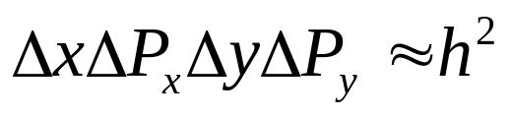
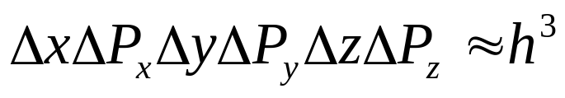
（2）二维运动时：在 的四维相空间面积元内的粒子状态在物理上不可区分，故属于同一种光子状态。
（3）三维运动时：在 的六维相空间体积元内的粒子状态在物理上不可区分，故属于同一种光子状态。
（4）相格：一个光子状态对应的相空间体积元， 是用任何实验所能分辨的最小尺度。
说明：光子的运动状态只能定义在相格中，但不能确定它在该相格中的精确位置！

Slide 19
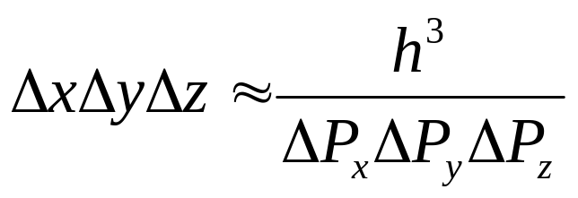

（5）相空间体积元大小：
（6）相格空间体积：一个相格所占的坐标空间体积。
五、光波模式与光子态的关系：等价。
怎样证明？
一个光波模，在波矢空间中占据体积 现在我们把这个体积改写到相空间里去，如果我们能证明这个体积正好是一个相格的体积，因为一个光子态在六维相空间中占据一个相格，那就可以证明光波模和光子态等价。

Slide 20
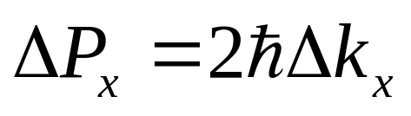
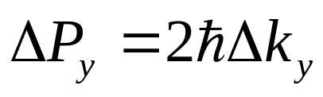
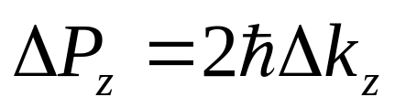

考虑到一个光波模是由两列沿相反方向传播的行波组成的驻波，因此一个光波模在相空间的Px, Py,Pz轴方向所占的线度为：

Slide 21
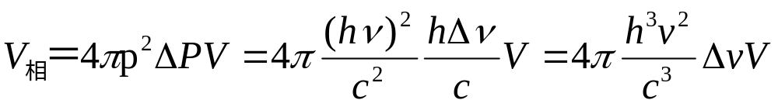
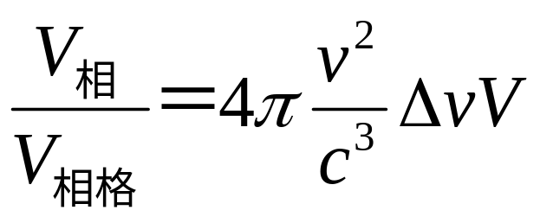
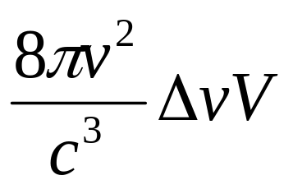
或者，设在一有限几何空间Ｖ中，光子运动方向分布在４π立体角内，那么与动量空间：Ｐ~Ｐ+dP的球壳和几何体积Ｖ相对应的相空间体积为：
再考虑偏振２倍的关系，可得光子态数为：

Slide 22
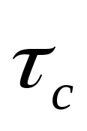
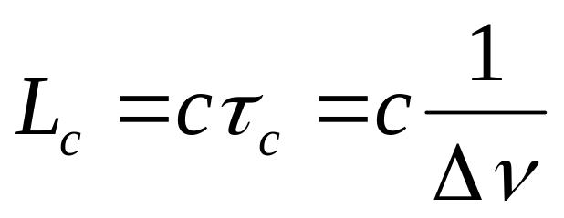


六、光子的相干性
1、光的相干性的分类
（1）时间相干性：波场中同一点不同时刻光波场特性的相关性。此相干性来源于原子发光的间断性。
描述时间相干性的等效物理量：
①相干时间：
②相干长度：
③谱线宽度：
（2）空间相干性：波场中不同点在同一时刻光波场特性的相关性。此相干性来源于光源中不同原子发光的独立性。

Slide 23










2、相干性的粗略描述——相干体积
①相干体积V_{c}：若在空间体积Vc内各点的光波场都具有明显的相干性，则Vc称为相干体积。
相干面积:
事例:双缝干涉实验中的条纹可见度要高,必须要求光波有明显的相干性,即要满足:
S₁
L_{x}
R
S₂
物理意义:光源的线度 不能大于 !

Slide 24








则相干面积为：
说明：R、 固定时， 越大，则相干面积A_{c}越小。
则光源面积为：
物理意义：要使传播方向（波矢 ）限于张角 的光波具有明显的相干性，则光源面积必须小于 ，此即为光源的相干面积。
则光源的相干体积满足：

Slide 25






物理意义:要使传播方向限于 以内并有频带宽度 的光波明显相干，则光源的体积应限制在 以内。
3、属于同一光子态的光子是相干的，应包含在相干体积内，相格空间体积等于光源的相干体积。
证明： 较小时，x, y方向的动量不确定范围是：
x
z
y

Slide 26





又因为：
所以：
所以：
代入式子 得：
刚好是光源的相干体积！

Slide 27
结论
1.光波模式、光量子态、相格、相干体积是等价的概念。
2.相格空间体积=一个光波模或光子态占有的空间体积=光源的相干体积。
3.相同光子态或光波模式的光子是相干的，不同光子态或不同光波模式的光子是不相干的。
4.偏振互相垂直，而其他量子数相同的两个给定光子态的光子，在相空间中占有相同的相格和相干体积。反之，每个相格及相应的相干体积可对应偏振方向互相垂直的两个光子态或模式。

Slide 28
七、光子简并度
1、对好的相干光源的衡量标准
尽可能高的相干光强，足够大的相干面积，足够长的相干时间（或相干长度）。
普通光源的缺陷：增大相干面积、相干长度与增大相干光强是矛盾的！
激光光源：是把大的相干光强与好的相干性结合起来的强相干光源。
2、相干光强：是描述光的相干性的参量之一，其大小取决于具有相干性的光子数的数目或同态光子的数目。

Slide 29

3、光子简并度：处于同一光子状态的光子数目。用 表示。实际是平均光子数。
4、相干光强与光子简并度的关系：相干光强的大小取决于光子简并度的大小，光子简并度越大，则相干光强越大。
5、光子简并度的等效含义
光子简并度 =同态光子数=同一光波模式内的光子数=同一相干体积内的光子数=同一相格内的光子数。

Slide 30









6、光子简并度与单色定向亮度的关系
考虑准平行单色光，光束截面为 ，发散角为 ，频率宽度为 ，
平均功率为P，则时间 内流过 的光子数为：
上述光子数可能对应的状态数为：
光子简并度为：
单色定向亮度（单位表面积、单位立体角、单位频率间隔发射的功率）
所以

